Slide 1
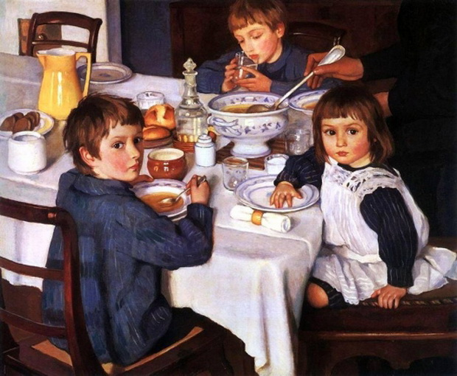
Сочинение по картине З.Е. Серебряковой «За обедом»
Учитель начальных классов МБОУ «Гатчинская
гимназия им. К.Д. Ушинского» Филимонова С.Ю.

Slide 2
Зинаида Евгеньевна Серебрякова «За обедом»

Slide 3
Сочинение по картине З.Е. Серебряковой «За обедом»
1. Мы рассматриваем картину Зинаиды Евгеньевны Серебряковой «За обедом».

Slide 4
2. Где изображены трое ребятишек в ожидании трапезы? | за столом
Кто эти дети? | дети художницы Женя, Шурик и Тата
Что делает Женя? | пьёт воду из стакана
Кто уже взял ложку? | Шурик
Что делает маленькая Тата? | положила руку на тарелку
Чем накрыт стол? | белоснежной скатертью
Что мы видим на столе? | фарфоровая супница, хрустальный графин, салфетки в кольцах, румяные булочки
Кто разливает детям суп в тарелки? | кухарка
3. Какое твоё отношение к картине? | На картине изображена обычная сцена из жизни семьи художницы. Я думаю, что З.Е. Серебрякова очень любила своих детей. В этой картине она передала свою любовь к ним.

Slide 5
ИСТОЧНИКИ
http://s014.radikal.ru/i327/1101/33/b38e21d6d57d.jpg

